Slide 1


ERGEBNISSE
TEAM-CHECKUP
für das
Team Kundenservice
Muster AG
21. August 2026 · Runde 4

Slide 2
Ergebnisse auf einen Blick
⌀ 1,10
bewertet das Team die Teamsituation im Durchschnitt über alle Aspekte (Skala −5 bis +5)
10
ausgewertete Fragebögen
anonyme Rückmeldungen aus dem Team
70 %
positiv
der Teammitglieder bewerten die Teamsituation im Mittel positiv
30 %
negativ
der Teammitglieder bewerten die Teamsituation im Mittel negativ
57
Optimierungsbedarfe
sehen die Teammitglieder insgesamt – das sind 11 % der möglichen Nennungen

Slide 3
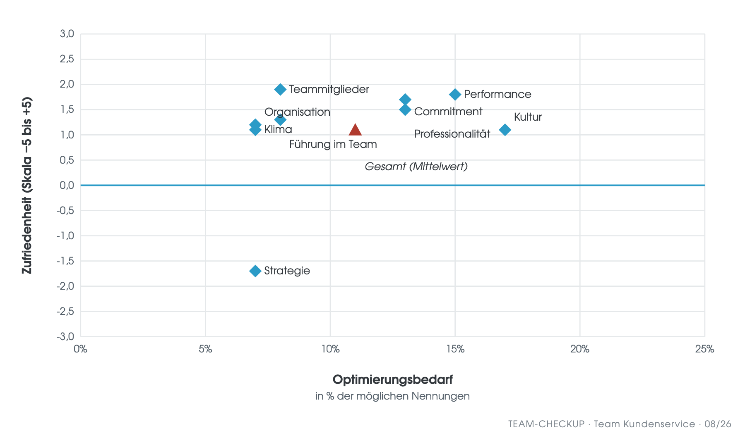
Übersicht
Wo steht welches Themenfeld – zwischen Bewertung und Optimierungsbedarf?
Notes:
Rechts oben liegen die Themen, die gut bewertet werden und wenig Bedarf auslösen; links unten die Themen mit Gesprächsbedarf.

Slide 4
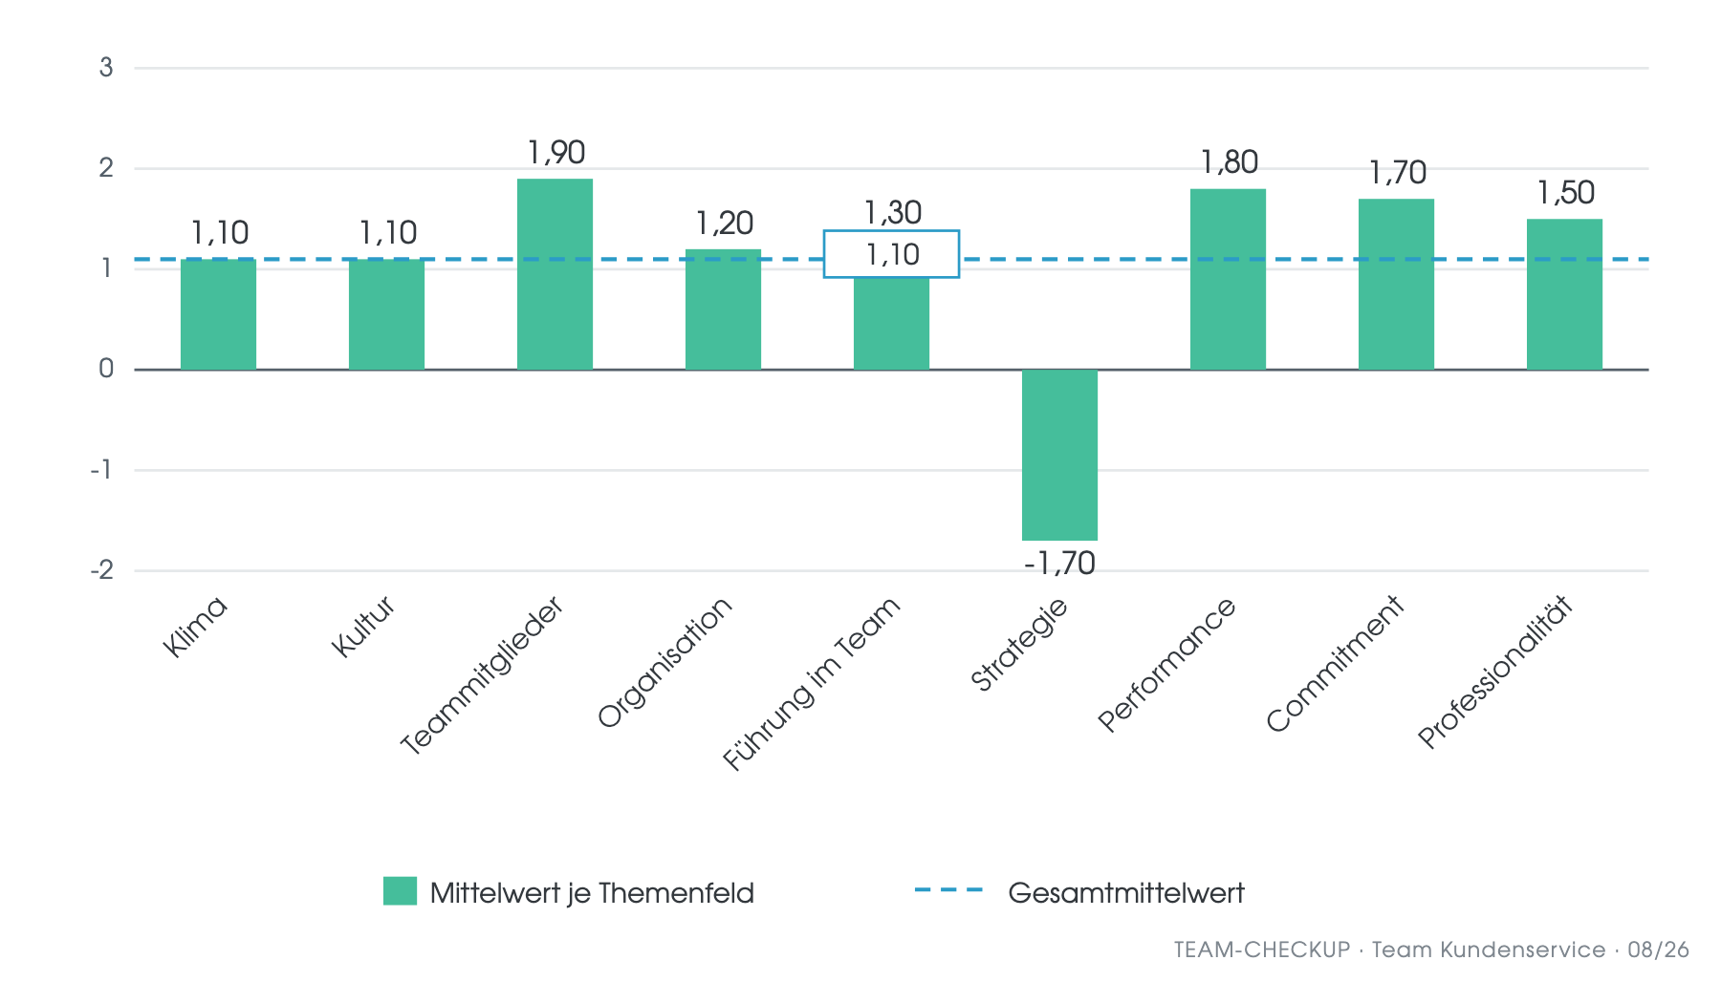
Stimmungsbild
Wo sieht das Team Stärken und Schwächen – wie ist der Gesamteindruck?
Notes:
Grüne Säulen: Mittelwert je Themenfeld auf der Skala −5 bis +5. Die gestrichelte Linie ist der Gesamtmittelwert.

Slide 5
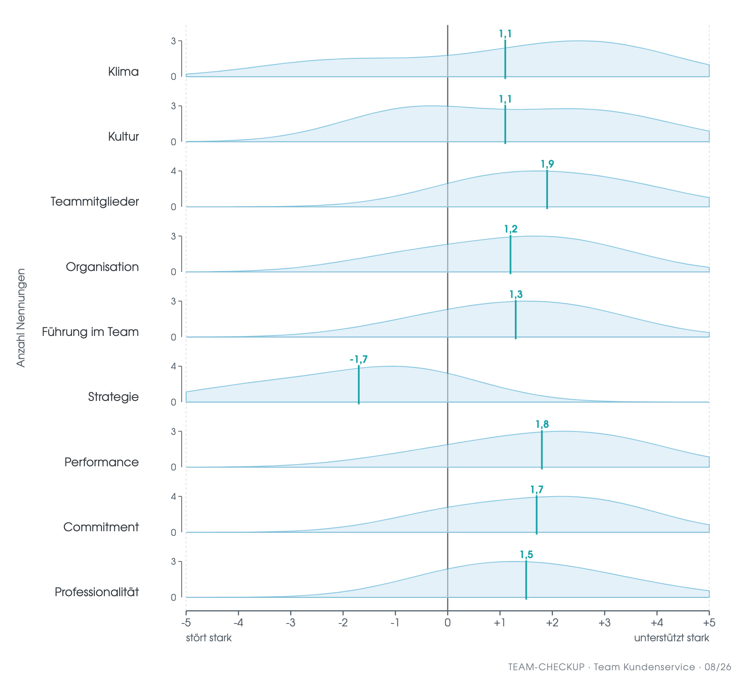
Verteilung im Team
Wie einhellig ist die Stimmung im Team je Themenfeld?
Notes:
Schmale, hohe Kurve = einhelliges Bild. Breite oder zweigipfelige Kurve = die Einschätzungen gehen auseinander.

Slide 6
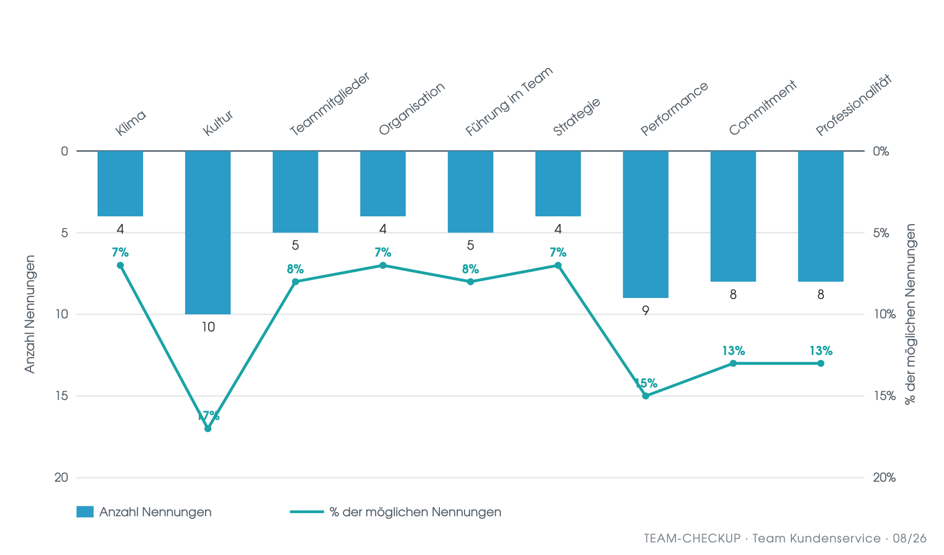
Optimierungspotenziale
Wie viel Optimierungsbedarf benennt das Team je Themenfeld?
Notes:
Säulen: Anzahl der genannten Optimierungsbedarfe. Linie: Anteil an den je Themenfeld überhaupt ankreuzbaren Aspekten.

Slide 7
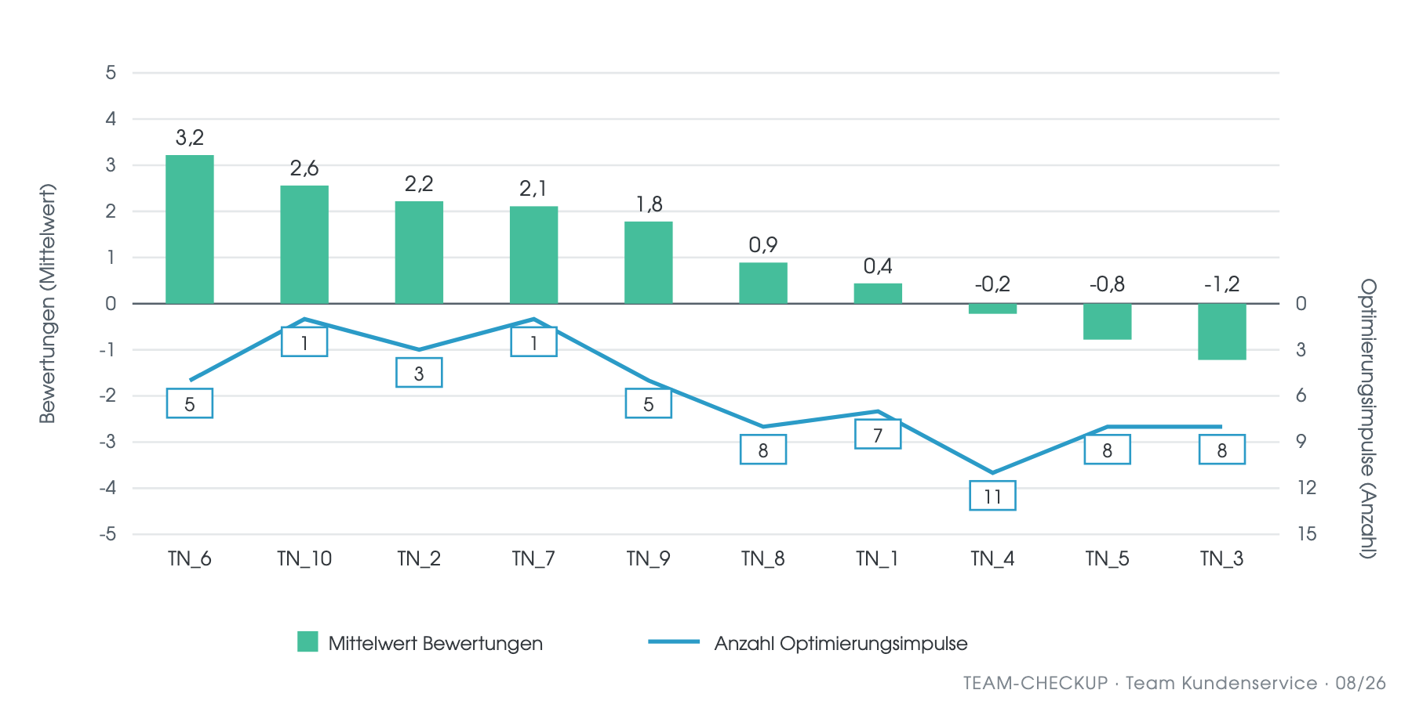
Stimmungsbild je Teammitglied
Wie bewerten die einzelnen Teammitglieder die Situation?
Notes:
Anonymisiert, absteigend sortiert. Säulen: Bewertung der Person. Linie: Anzahl der von ihr genannten Optimierungsbedarfe.

Slide 8
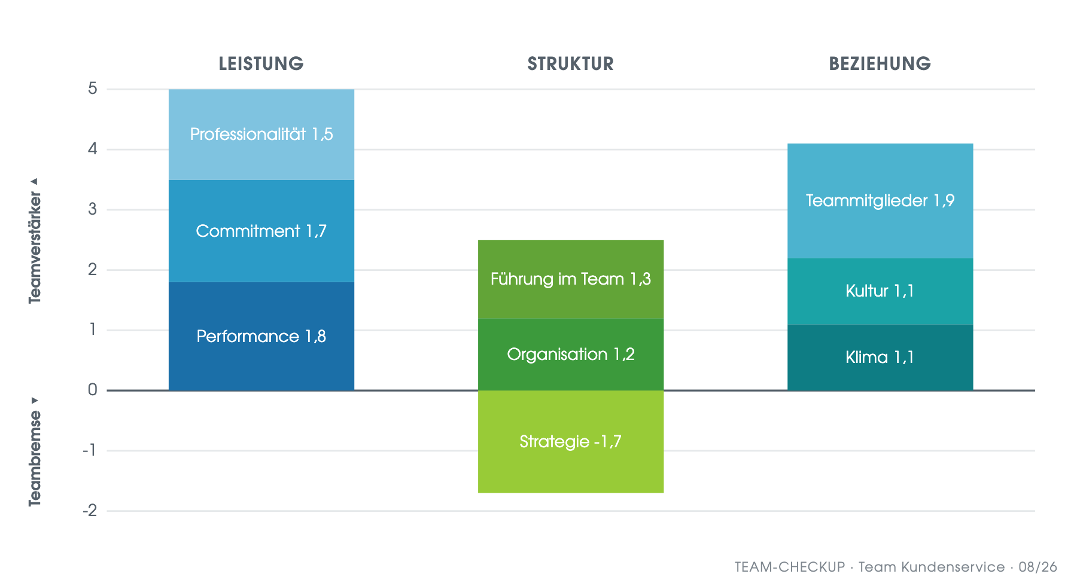
Teamverstärker und Teambremsen
Wie wirken die Ergebnisse auf Fitness und Resilienz des Teams?
Notes:
Werte oberhalb der Nulllinie wirken teamstärkend, Werte unterhalb tendenziell teamschwächend – je Parameter gestapelt.

Slide 9
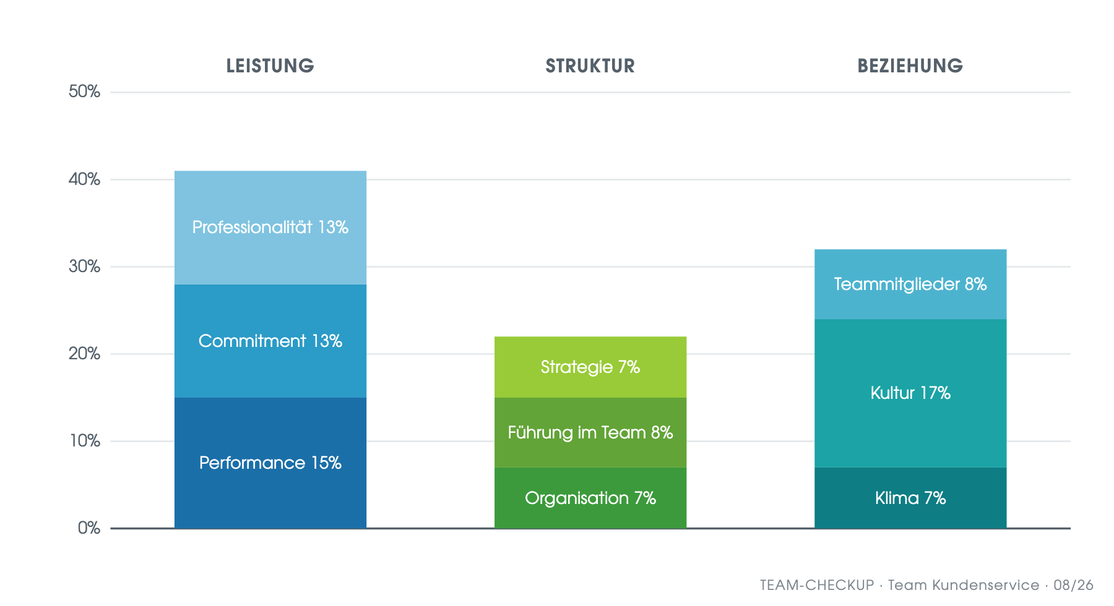
Optimierungspotenziale je Parameter
Auf welches Ziel zahlen die Optimierungsimpulse am ehesten ein?
Notes:
Anteil an den möglichen Nennungen, je Parameter aus den Themenfeldern addiert.

Slide 10
Veränderung zur Vorrunde
Themenbereich | Vorher 04/26 | Aktuell 08/26 | Δ
Team-Klima | 0,11 | 1,10 | +0,99
Team-Performance | 0,67 | 1,80 | +1,13
Team-Organisation | -0,56 | 1,20 | +1,76
Team-Commitment | 0,89 | 1,70 | +0,81
Professionalität des Teams | 0,78 | 1,50 | +0,72
Kultur: Kommunikation und Konflikte | 0,22 | 1,10 | +0,88
Führung im Team | 0,22 | 1,30 | +1,08
Strategie – Auftrag – Rolle in der Organisation | -1,56 | -1,70 | -0,14
Teammitglieder | 1,67 | 1,90 | +0,23

Slide 11
So erlebe ich derzeit mein Team
Bitte in einem prägnanten Satz zusammengefasst:
„Wir sind ein eingespieltes Team, das auch in stressigen Phasen zusammenhält.“
„Nach einem harten Jahr sind wir stärker als je zuvor – die Stimmung ist wieder gut.“
„Ich komme gern zur Arbeit, weil ich mich auf die Kolleginnen und Kollegen verlassen kann.“
„Wir haben gelernt, offen miteinander zu reden – das hat vieles verändert.“
„Ein Team mit viel Erfahrung, das endlich wieder an einem Strang zieht.“
„Im Alltag läuft es gut, aber bei den großen Themen treten wir auf der Stelle.“
„Vieles ist besser geworden – ich bin aber noch nicht sicher, ob es hält.“
„Die Verbesserungen sind spürbar, aber die Grundprobleme sind nicht gelöst.“

Slide 12
So erlebe ich derzeit mein Team
Bitte in einem prägnanten Satz zusammengefasst:
„Wohin die Reise geht, weiß hier niemand – das zermürbt auf Dauer.“
„Solange unklar ist, was aus unserem Bereich wird, bleibt für mich alles Kosmetik.“

Slide 13
Anmerkungen aus dem Team
Raum für Anmerkungen, Hinweise zum Teamprozess oder hier noch nicht genannte Themen:
„Die neuen Teamregeln aus dem Workshop haben den Umgangston deutlich verbessert.“
„Danke für die offene Moderation der letzten Runden – bitte beibehalten.“
„Zur Zukunft unseres Standorts hätte ich gern endlich eine klare Aussage der Geschäftsleitung.“
„Die Systemumstellung im Frühjahr hat uns Wochen gekostet – so etwas bitte früher mit uns planen.“
„Zum Thema Strategie äußere ich mich nicht mehr – es ändert sich ja doch nichts.“

Slide 14
Einordnung der Ergebnisse
Was lässt sich aus den Zahlen ablesen?
Team liegt auf Leistungs- und Beziehungsebene stabil positiv; nur Strategie–Auftrag–Rolle zieht die Struktur nach unten, ohne positive Stimme
Strategie: klar negativ (−1.7) bei nur 7 % Optimierungsnennungen – typisches Resignationsmuster, zuerst Klärung und Dialog statt Maßnahmen
Kritische Stimmen nennen die meisten Bedarfe (8–11) – engagiert-unzufrieden und ansprechbar, wenn die Zukunftsunsicherheit ernst genommen wird
Kultur/Kommunikation (17 %) und Performance (15 %) trotz guter Bewertung meiste Nennungen – Team will den Verbesserungsweg konkret weitergehen
Grundstimmung gespalten: 7 von 10 positiv (bis +3.22), 3 negativ – Trennlinie: trägt Verbesserung ohne strategische Klarheit
Umgekehrtes Muster: starke Felder sammeln viele Nennungen, Strategie kaum – Team verortet die Lösung nicht bei sich
Nächste Schritte: Zukunft von Standort und Bereich bearbeiten, fragile neue Routinen absichern, Termintreue und Fehlerqualität verbessern

Slide 15
Handlungsfelder
Woran das Team als Nächstes arbeiten kann
Leistung: Verlässlichkeit von Zusagen intern wie extern schärfen – Termintreue mit 3 Nennungen eines der meistgenannten Leistungs-Items
Gemeinsames Qualitätsverständnis explizit machen, Mehrarbeit fair regeln, Raum für Kreativität und Innovation gezielt öffnen
Struktur: Klarheit zur Zukunft von Standort und Bereich bei der Geschäftsleitung einfordern, Klärungsstand transparent ins Team tragen
Resignation beim Thema Strategie zuerst im Dialog bearbeiten: Beeinflussbares sichtbar machen, bevor Maßnahmen aufgesetzt werden
Frühzeitige Einbindung bei Umstellungen vereinbaren; Balance Selbstorganisation/Führung klären, Führungszeit sichern, Infoaustausch justieren
Beziehung: neue Teamregeln und offene Gesprächskultur bewusst absichern; Augenhöhe für alle sichern – meistgenanntes Kultur-Item
Konflikte offen ansprechbar halten, Unterstützung in Belastungsphasen im Blick, unterschiedliche Zukunftsperspektiven offen thematisieren

Slide 16
Anmerkung der Trainerin / des Trainers
Erfreuliche Gesamtentwicklung: seit der Ausgangsbefragung fast überall deutlich zugelegt – besonders Organisation, Führung, Gesprächskultur
Bewertungen gehen weiter auseinander: dem größeren zufriedenen Teil steht eine kleinere kritische Gruppe gegenüber
Feld Strategie und Rolle: sinkende Bewertungen und kaum Verbesserungsvorschläge – ein Muster, das auf Resignation hindeuten kann
Empfehlung: Thema im nächsten Workshop aufgreifen und mit der Geschäftsleitung eine belastbare Aussage zur Zukunft des Bereichs vorbereiten

Slide 17
Ihre Ansprechpartnerin / Ihr Ansprechpartner
RSC² Coaching Consulting
Roger Schlegel
Im Mühlahl 6
61203 Reichelsheim
mail@roger-schlegel.de
www.roger-schlegel.de
Der TEAM-CHECKUP wird bereitgestellt von
RSC² Coaching Consulting, Roger Schlegel
Im Mühlahl 6, 61203 Reichelsheim · www.teamcheckup.de

